Slide 1
MAGYAR ROMANTIKA ÉPÍTÉSZET

Slide 2
MAGYAR ROMANTIKUS STÍLUSÚ
VILÁGI ÉPÍTÉSZET
(KÖZÉPÜLET
KASTÉLY, PALOTA, LAKÓHÁZ STB.)

Slide 3
TRAKOSTYÁN VÁRA
13. SZÁZAD
ROMANRIKUS ÁTÉPÍTÉS
1840 – 1862
ISMERETLEN GRACZI TERVEZŐ

Slide 4
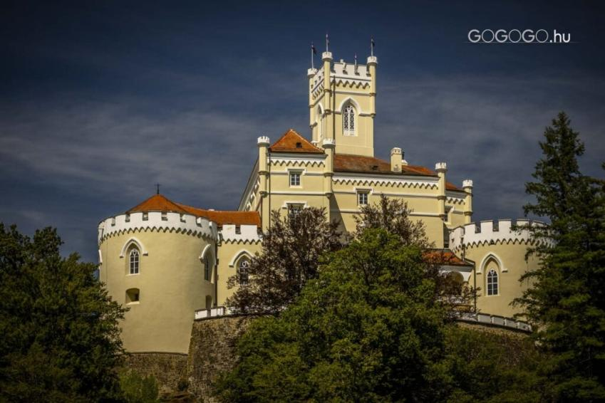
Trakostyán vára: Ismeretlen tervező, (13.sz.), 1840 - 1862
A kastély összes védőműve jellegzetesen fogazott falkoronát és teraszt kapott.

Slide 5
Trakostyán vára a Draskovich család ősi fészke a Horvát Zagorjén. Horvátország egyik leglátványosabb vára Zagorje
hegyei között 286 méteres magasságban található.
A várkastély egy kúp formájú dombra épült, melyet gazdag növényzetű park és egy tó vesz körül.
A 13. században, mint megfigyelő erőd a zagorjei grófság védelme érdekében készült.
Először 1394-ben említik, amikor Cillei Hermann kapta adományul.
1456-ig, a család kihalásáig, a Cilleiek birtoka.
E nemzetiség kihalása után Trakostyán is osztozott a többi vár és birtok sorsában. Birtokaik feloszlottak, többszörösen gazdát cseréltek. A vár először Vitovec János hadvezéré, majd Corvin Jánosé lett, aki Gyulay Jánosnak adta. A Gyulayak három nemzedéken át birtokolták és sokat építettek is rajta, de 1566-ban kihaltak és a birtok a császárra szállt.

Slide 6
I. Miksa császár szolgálataiért Draskovich Györgynek, horvát bánnak adta. Ezt követően a Draskovichok többször átépítették. Ekkor emelték a nyugati bástyát, mely már alkalmas volt az erődítmény ágyúkkal és tűzfegyverekkel való hatékony védelmére is. Az itt elhelyezett címer és a felirat bizonyítják, hogy Draskovich II. János és Péter 1592-ben építtették. A várkastély, mint arról egy 1667-ből származó rajz is tanúskodik már ekkor megkapta napjainkig megőrzött formáját.
A 19. század közepén a főúri családok egy részében újra divatba jött a romantika, a családi hagyományok felélesztése és a régi épületek felújítása.
A kastélyt neogótikus stílusban újították fel egy akkor még ismeretlen grazi építész tervei alapján. Ekkor 1840 és 1862 között Draskovich V. György a várat romantikus várkastéllyá építtette át és köréje díszes parkot építtetett. 1944-ben a család Ausztriába
menekült és a várkastély állami tulajdon lett.

Slide 7
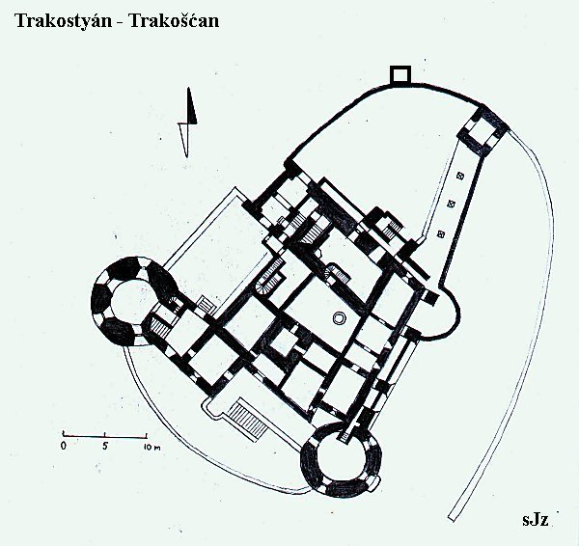
Trakostyán vára
Alaprajz

Slide 8
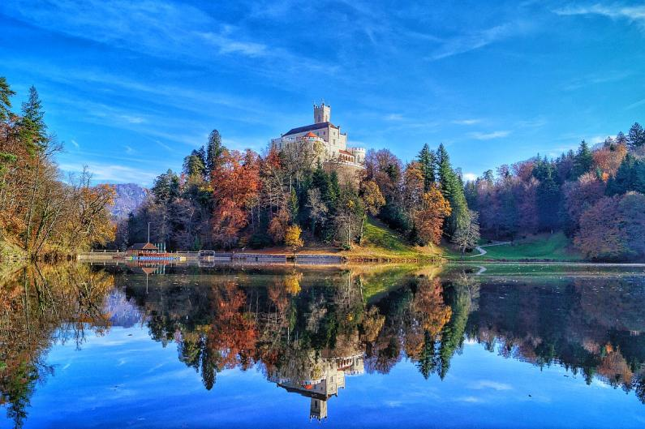
Trakostyán vára: Ismeretlen tervező, (13. sz.), 1840-1862
A tavat ugyancsak a kastély romantikus felújításának keretében alakították ki. Vizét több patak táplálja, közülük a legnagyobb a Cemernica patak. Sajnos 2023-ban a tó nem volt feltöltve.

Slide 9
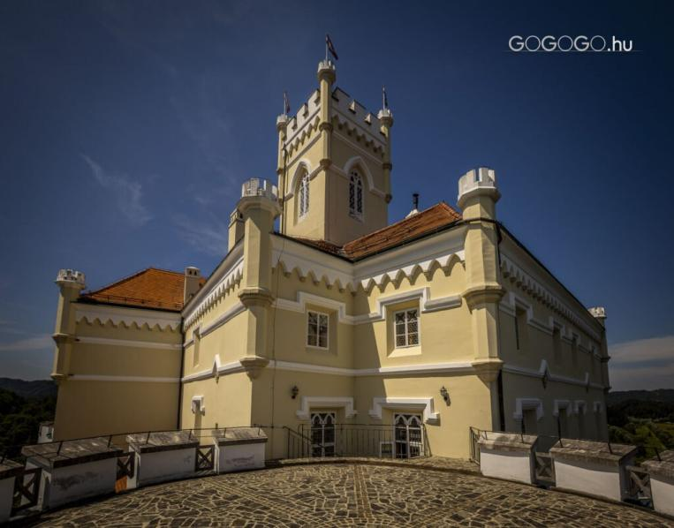
Trakostyán vára : (részlet) ,Ismeretlen tervező
(13. sz.), 1840-1862

Slide 10
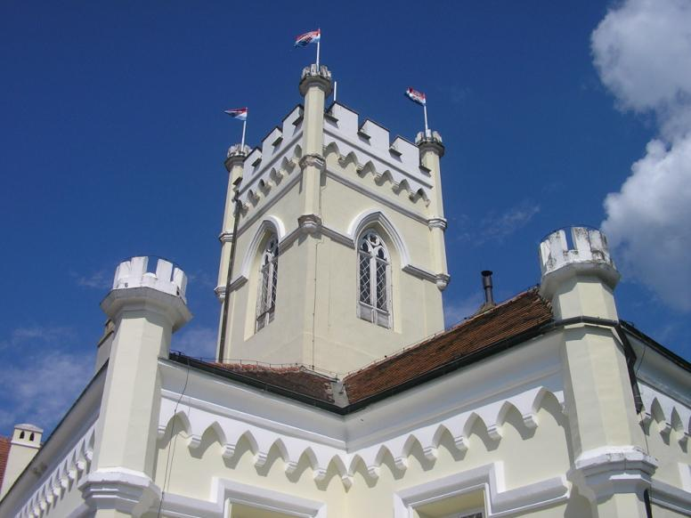
Trakostyán vára - központi torony: Ismeretlen tervező
(13. sz.), 1840-1862

Slide 11
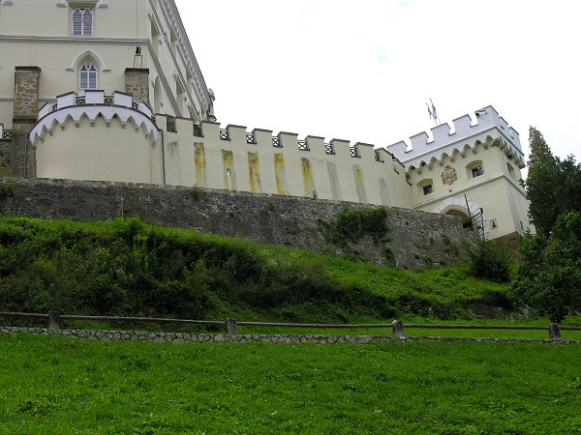
Trakostyán vára: Ismeretlen tervező, (részlet), (13. sz.), 1840-1862

Slide 12
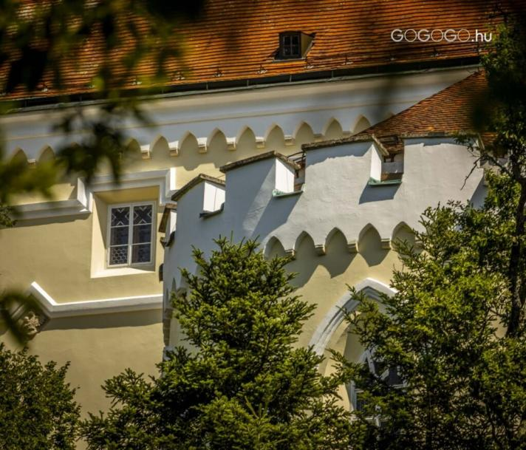
Trakostyán vára : (részlet) ,Ismeretlen tervező
(13. sz.), 1840-1862

Slide 13
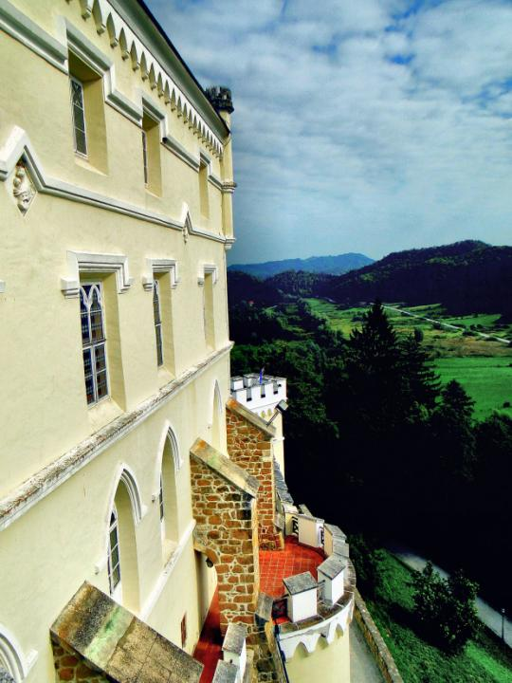
Trakostyán vára
Ismeretlen tervező
(részlet)
(13. sz.)
1840-1862

Slide 14
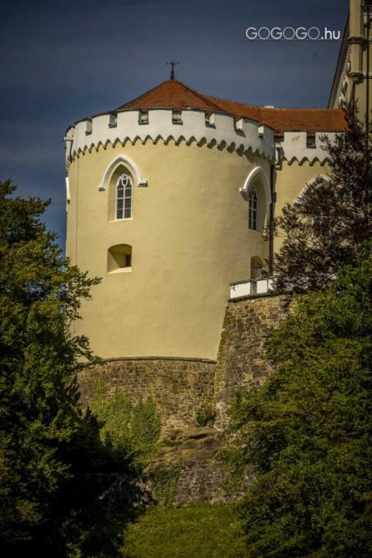
Trakostyán vára
Ismeretlen tervező
(részlet)
(13. sz.)
1840-1862

Slide 15
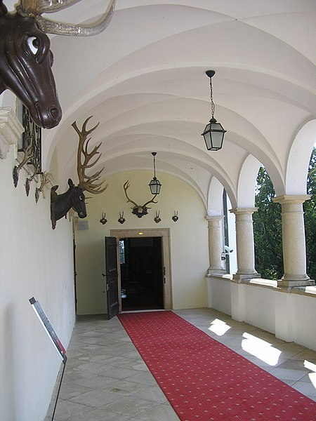
Trakostyán vára
Ismeretlen tervező
(részlet)
(13. sz.)
1840-1862

Slide 16
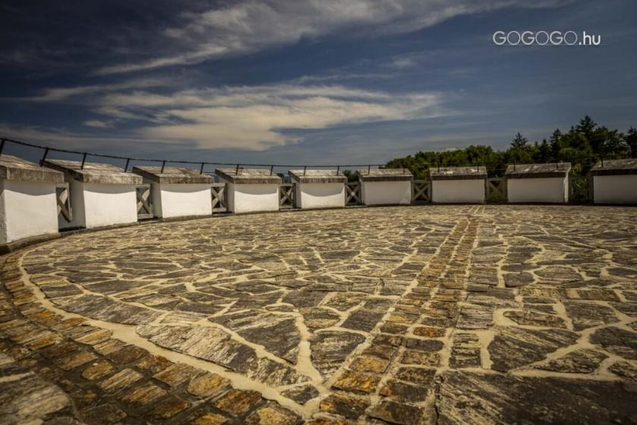
Trakostyán vára: Ismeretlen tervező, (részlet), (13. sz.), 1840-1862 A kastély összes védőműve jellegzetesen fogazott falkoronát és teraszt kapott

Slide 17
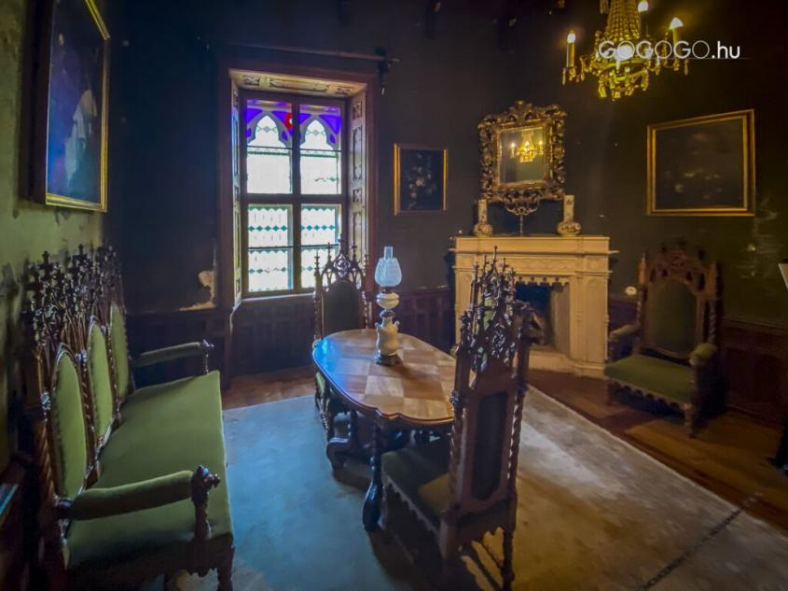
Trakostyán vára - belsőtér: Ismeretlen tervező, (13. sz.), 1840-1862

Slide 18
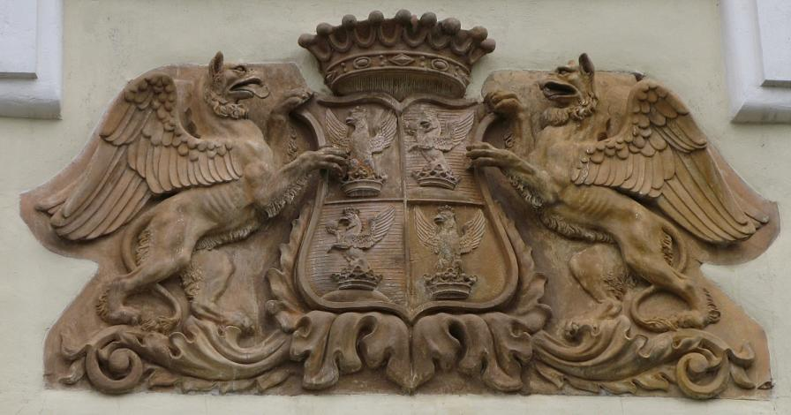
Trakostyán vára: Draskovich család címere. Ismeretlen tervező

Slide 19
UNGER-HÁZ, BUDAPEST
1852
TERVEZŐ: YBL MIKLÓS
ÉPÍTÉSZ: WAGNER JÁNOS

Slide 20
Az Unger-ház egy kétemeletes, kéthomlokzatos átjáró-ház,
Budapest V. kerületében.
Elülső homlokzata a Múzeum körútra, hátsó homlokzata pedig a Magyar utcára néz.
Unger Henrik megbízásából, Ybl Miklós tervei alapján, Wagner János kivitelezésében épült 1852-1853 körül.
A telek szabálytalan T-betű alakja miatt maga a bérház is hasonló alaprajzra épült.
Ybl Miklós sok stílus keveréséből alkotta meg a ház egyedi kinézetét: egyaránt találhatóak benne bizánci gót, mór
reneszánsz és romantikus elemek is.
Az udvaron fakocka burkolat található, a legrégebbi a fővárosban.

Slide 21
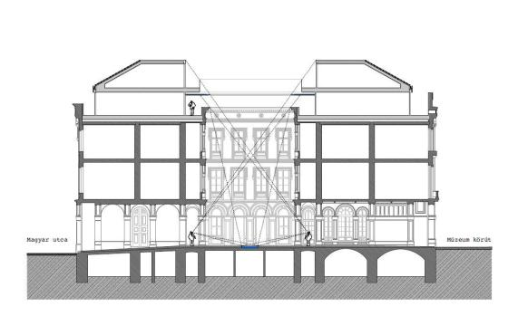
Ybl Miklós: Unger-ház, 1852, A felújítási terv
Pár éve felröppentek a hírek egy műemléki rekonstrukcióról, amit a társasház tulajdonosa annyira komolyan gondolt, hogy az építészcsapat művészettörténészekkel és restaurátorokkal közösen dolgozta ki a felújítás és a bővítés terveit. Ebből végül semmi nem lett, és Ybl Miklós első pesti és egyik legszebb épülete azóta is várja a szebb napokat.

Slide 22
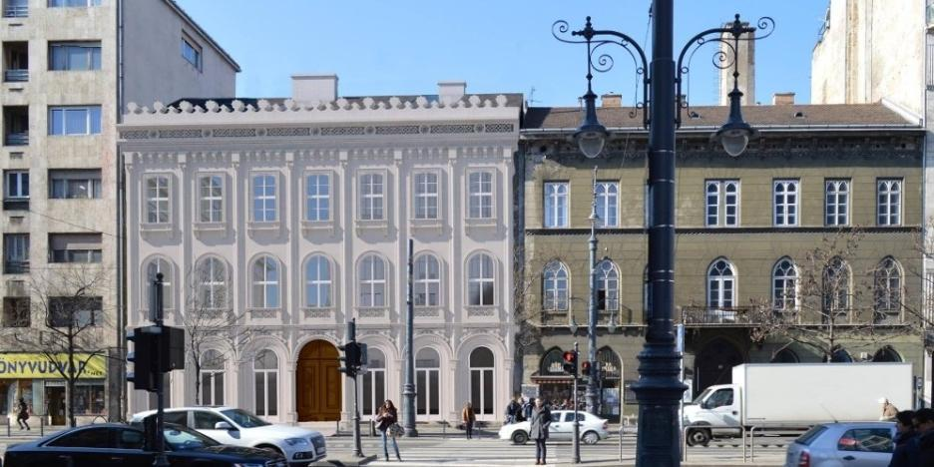
Ybl Miklós: Unger-ház, 1852, A felújítás után - elképzelés

Slide 23
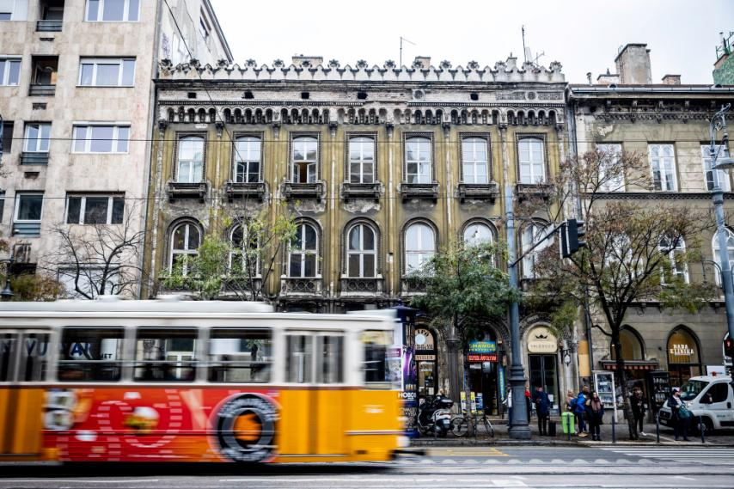
Ybl Miklós: Unger-ház, 1852, A felújítás előtti - valóság

Slide 24
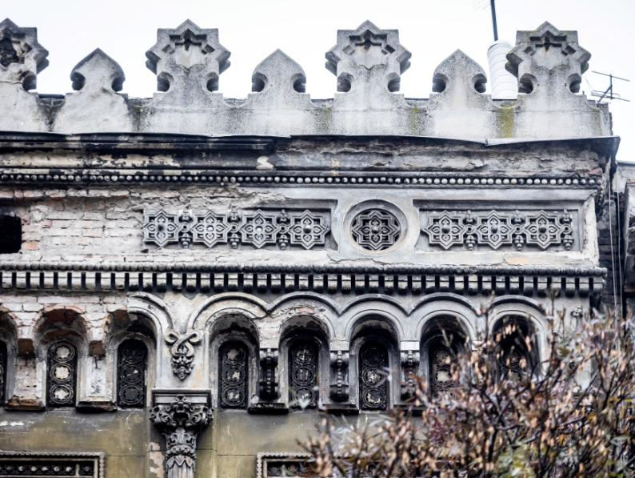
Ybl Miklós: Unger-ház, csillagos pártázat,1852

Slide 25
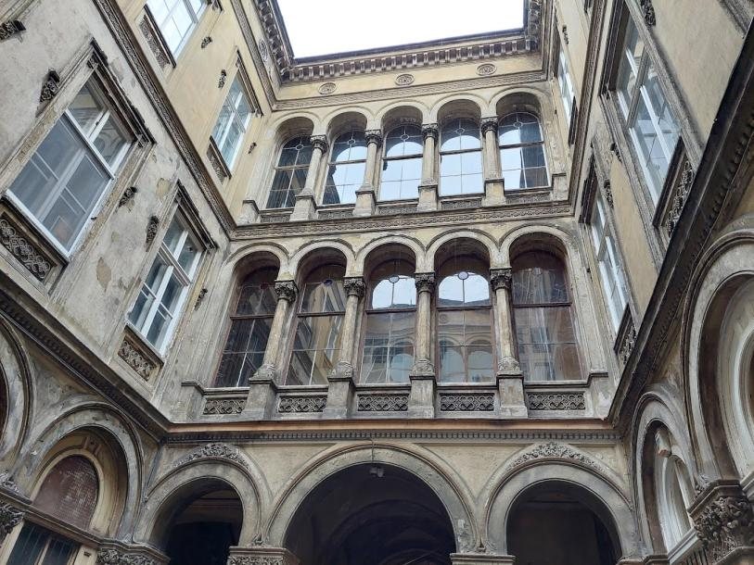
Ybl Miklós: Unger-ház,1852

Slide 26
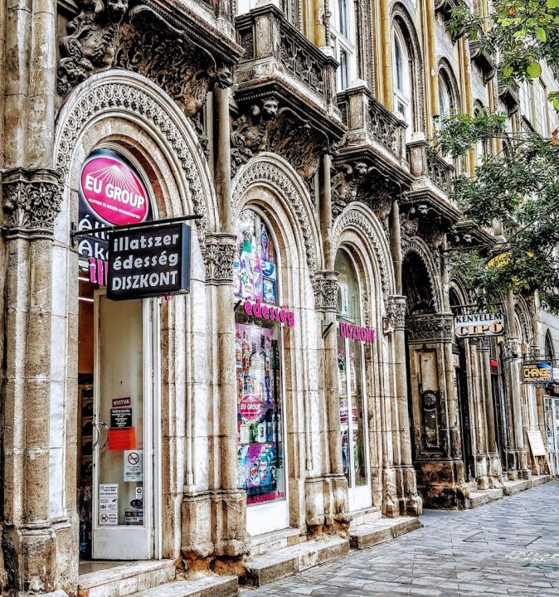
Ybl Miklós
Unger-ház
Múzeum körúti homlokzat
1852

Slide 27
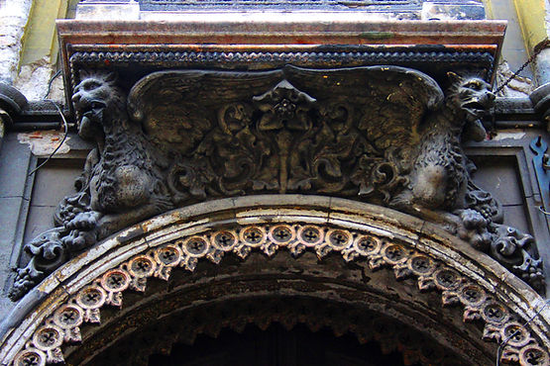
Ybl Miklós: Unger-ház, Múzeum körúti bejárat,1852

Slide 28
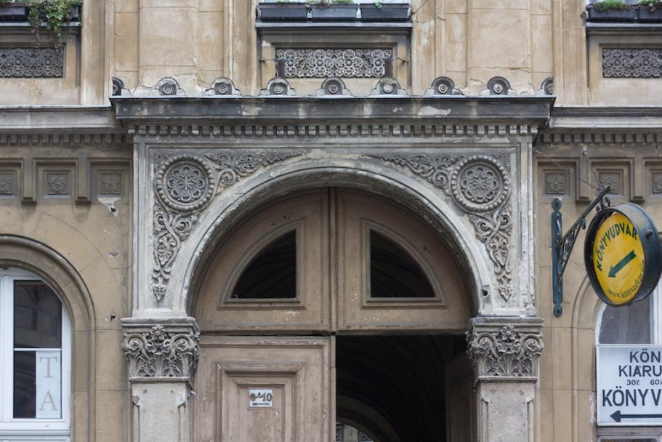
Ybl Miklós: Unger-ház Magyar utcai kapu, 1852

Slide 29
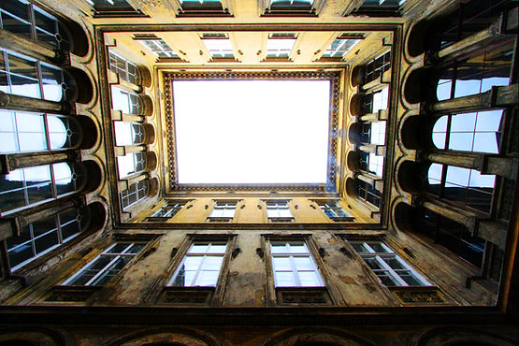
Ybl Miklós: Unger-ház-udvara, 1852

Slide 30
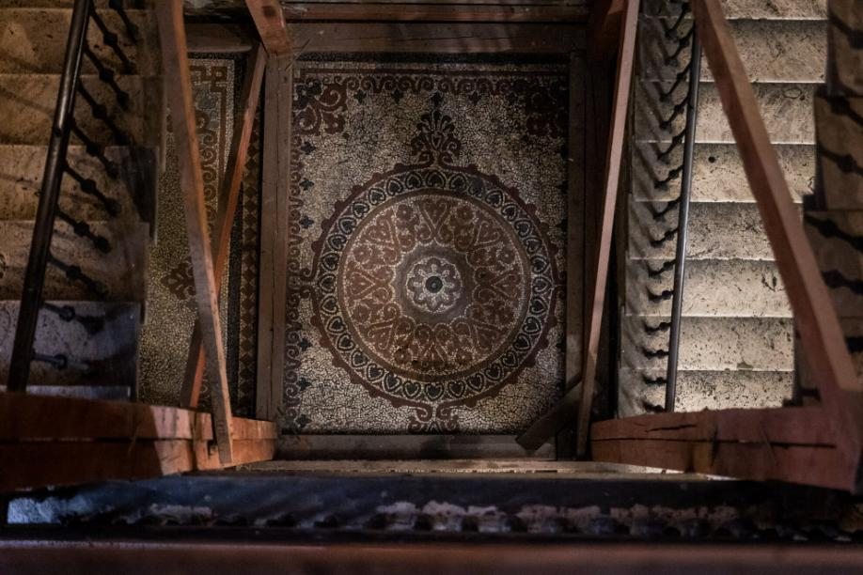
Ybl Miklós: Unger-ház, lépcső 1852

Slide 31
PICHLER HÁZ, BUDAPEST
Hercegprímás utca 9
1855-1857
TERVEZŐ: WIESER FERENC

Slide 32
Háromemeletes, romantikus sarokház az egykori Pichler bérház, Pichler Ferenc nagykereskedő és felesége Lechner Mária háza,
Moreszk - gótizáló romantikus stílus. Az épület homlokzatát,-a harmadik emelet fölött, moreszk-gótizáló vakárkádsorral díszített magas térdfal zárja le.
1855 és 1857 között épült, tervezte Wieser Ferenc (1812 – 1869). A romantikus homlokzatszerkesztés szabályai szerint a gótika – azon belül is a velencei (pl. Dózse palota vagy a Ca' d'Oro) – stílusjegyeit viseli.
Az épület sarkán és végén páros és hármas nyílástengellyel kihangsúlyozott sarokrizalitok keretezik a hármas-négyes ablakcsoportokkal tagolt homlokzati mezőket..

Slide 33
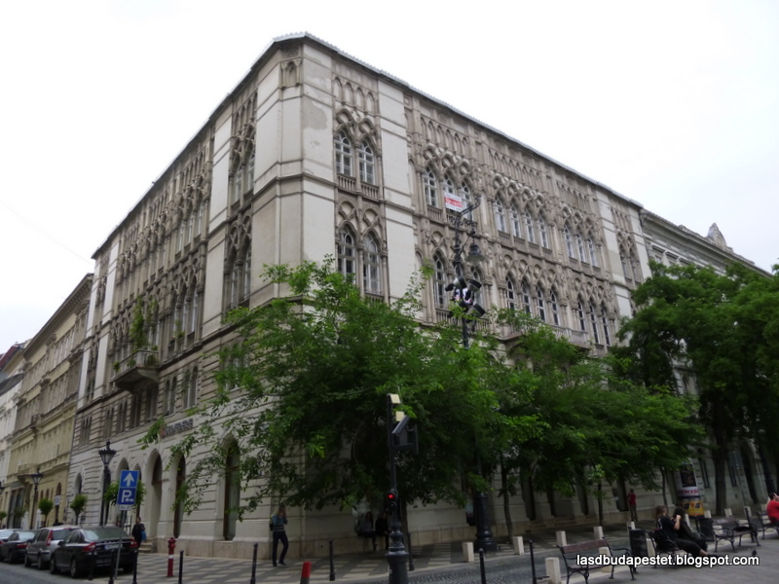
Wieser Ferenc: Pichler ház, 1855-1857
http://lasdbudapestet.blogspot.com/2013/06/velence-ekszerdoboza-budapesten.html

Slide 34
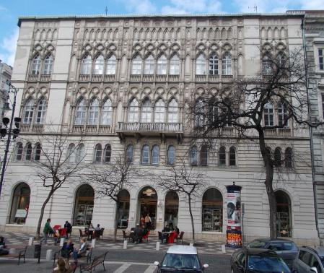
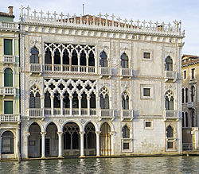
Pichler ház, Budapest
Casa d’Oro, Velence

Slide 35
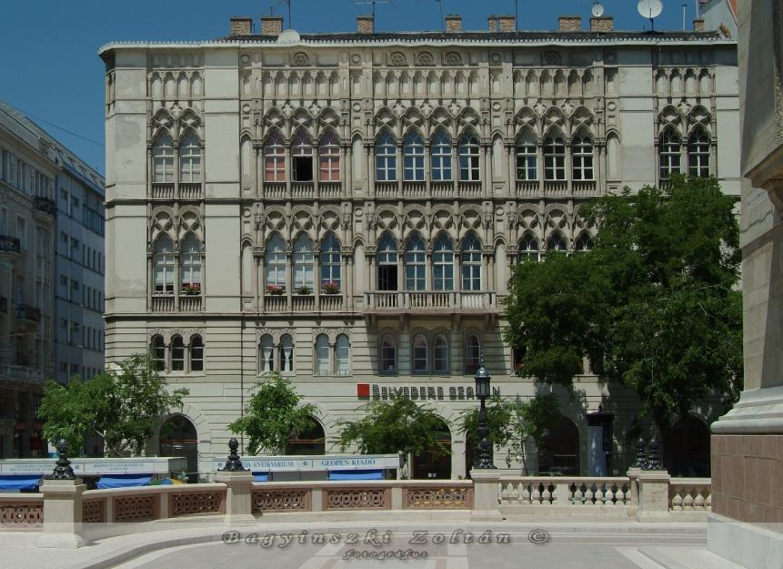
Wieser Ferenc, Pichler- ház, 1855-1857

Slide 36
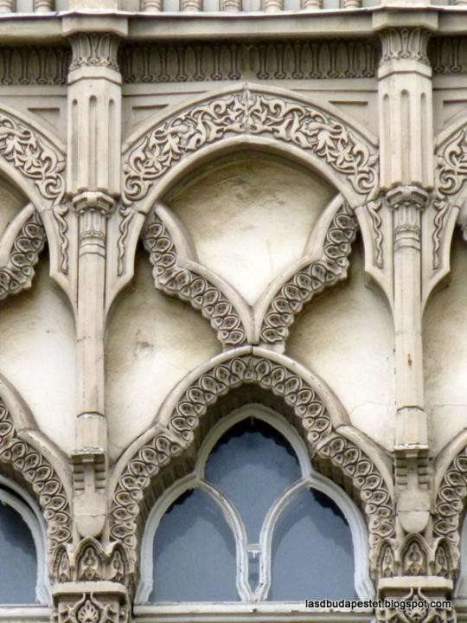
Wieser Ferenc
Pichler ház
1855-1857

Slide 37
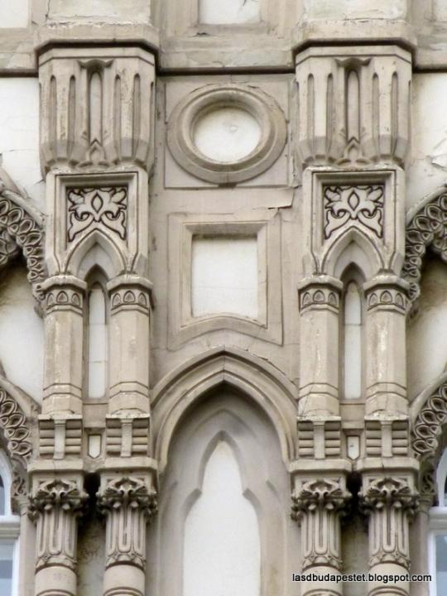
Wieser Ferenc
Pichler ház
1855-1857

Slide 38
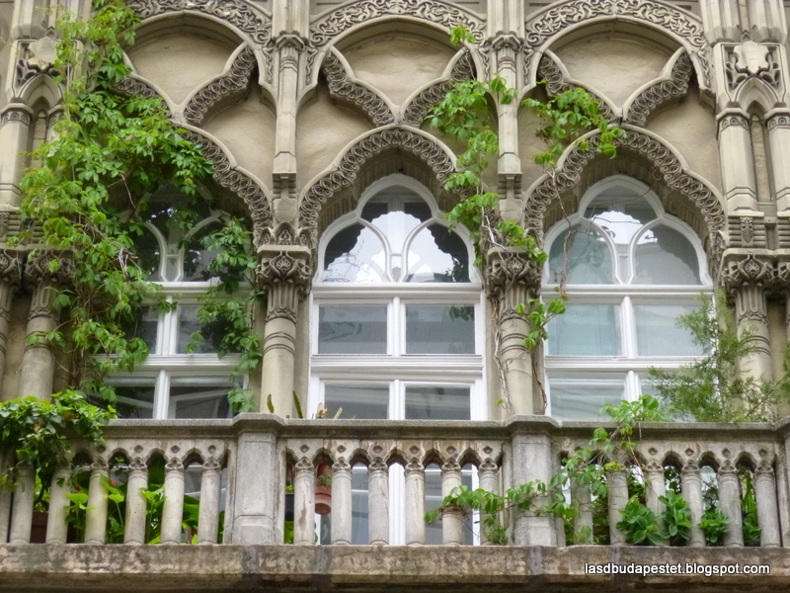
Wieser Ferenc: Pichler ház, (részlet),1855-1857

Slide 39
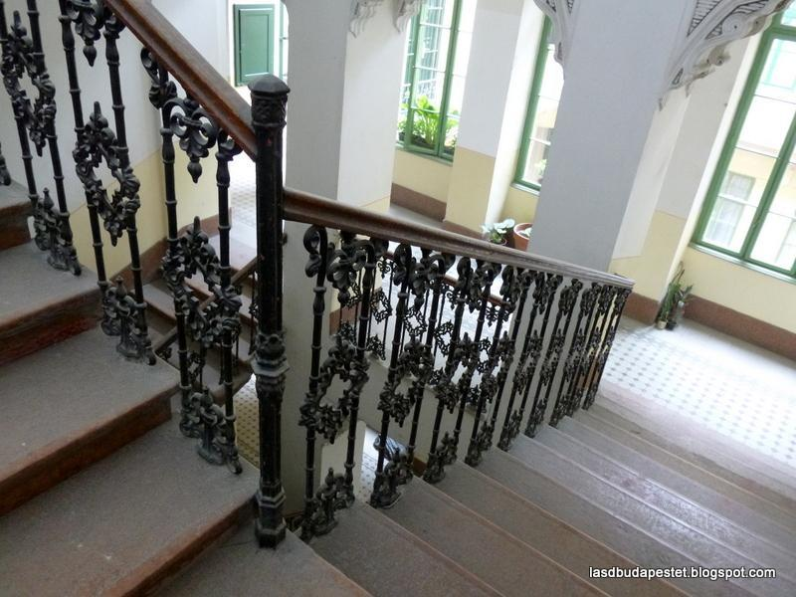
Wieser Ferenc: Pichler ház– lépcsőház, 1855-1857

Slide 40
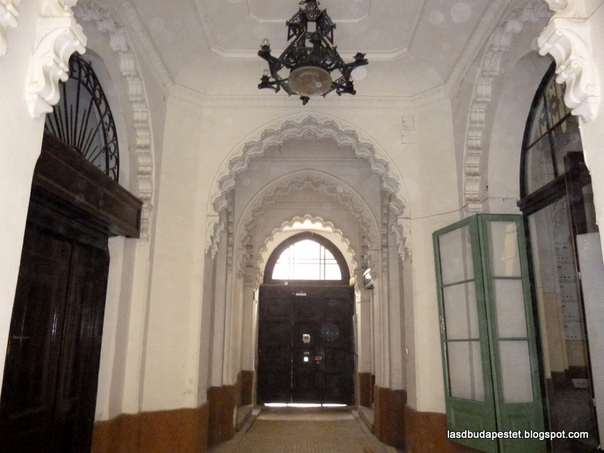
Wieser Ferenc: Pichler ház, 1855-1857

Slide 41
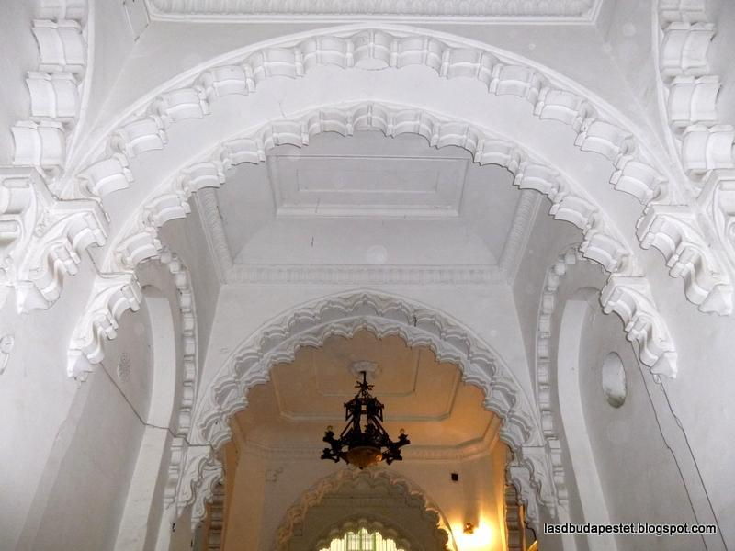
Wieser Ferenc: Pichler ház, (részlet),1855-1857

Slide 42
RHÉDEY - KASTÉLY (ZSÁKA)
1858
ÉPÍTÉSZ: ISMERETLEN

Slide 43
A Rhédey-kastély a Hajdú-Bihar vármegyei Zsáka nagyközség
központjában helyezkedik el.
Az egykori vidéki úrilakként emelt épületet, 1858-ban építette gróf Rhédey Gábor, az ő unokatestvére volt Rhédey Klaudia grófnő, aki III. Károly brit király szépanyja volt.
A kastély bástyaszerű elemekkel díszített formájával hívja fel magára a figyelmet, magán viselve a XIX. század kedvelt építészeti stílusának, a romantikus historicizmusnak a jegyeit.
. A kastély az egyetlen Rhédey-emlékhely Magyarországon.
Rhédey Gábor fontosnak tartott egy jelentősebb épületet emeltetni, katonás temperamentumának megfelelően, vagy inkább a kor divatját követve, vagy pedig éppen a múltat szimbolizáló vár emlékét idézve. Az eredeti építőjét nem ismerjük, a kutatások azonban a Dél-Németországi rundbogen stílust vélik felfedezni vonalaiban, a romantikus historicizmusnak a jegyeit. Az oldalrizalitokkal tagolt épület közepén álló torony egy ősibb megjelenést tükrözve "öregtoronyként" jelenik meg.

Slide 44
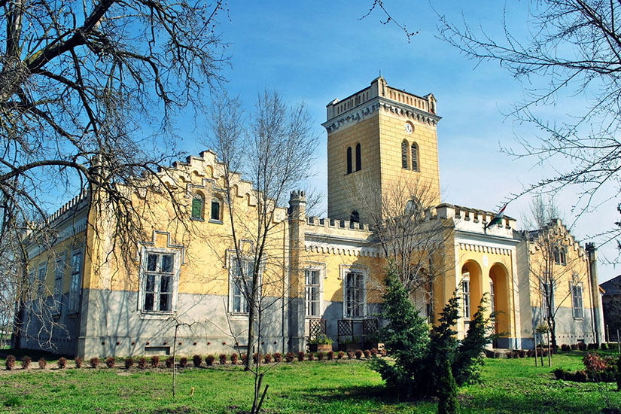
A zsákai Rhédey-kastély, 1858, Építész: ismeretlen
romantikus historizmus stílus

Slide 45
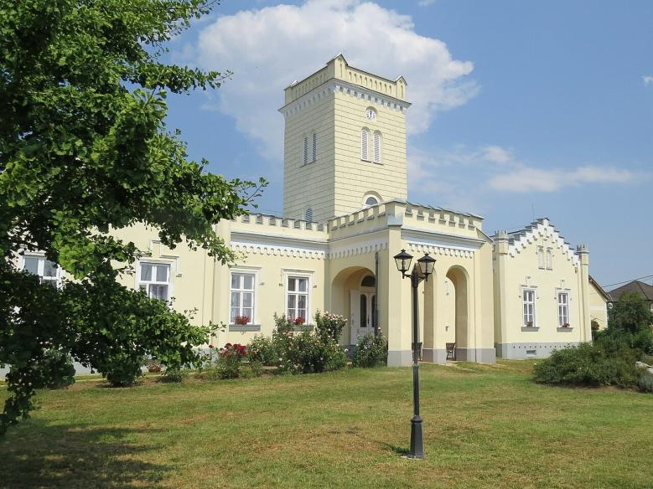
A Zsákai Rhédey-kastély, 1858, Építész: ismeretlen
romantikus historizmus stílusban

Slide 46
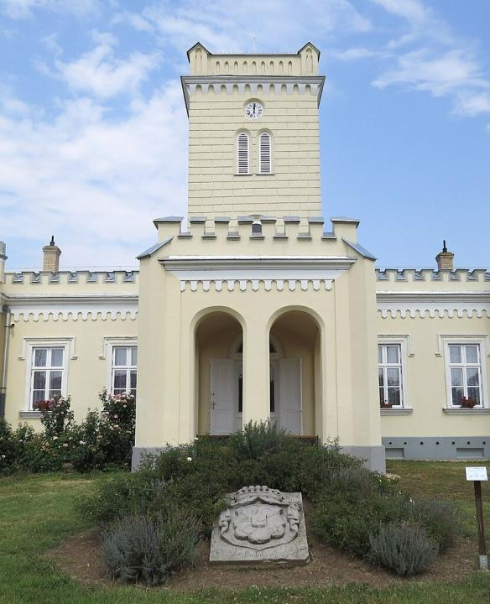
A Zsákai
Rhédey - kastély „öregtornya”

Slide 47
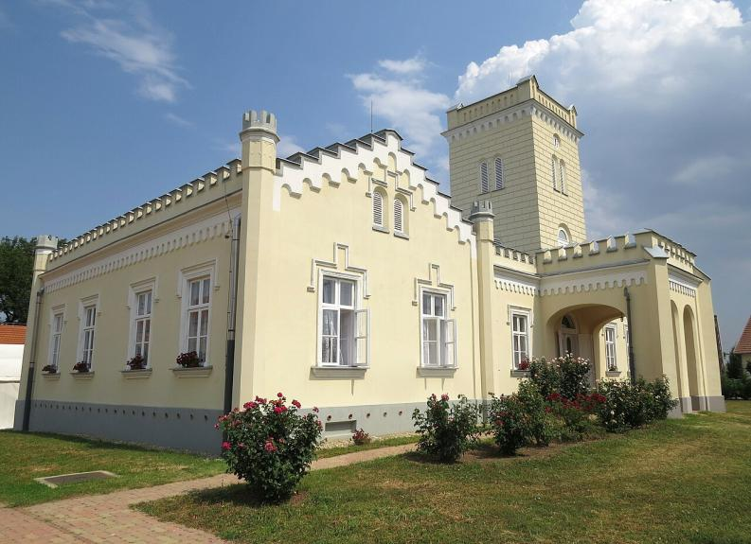
A zsákai Rhédey-kastély délnyugat felől, 2023-ban, 1858

Slide 48
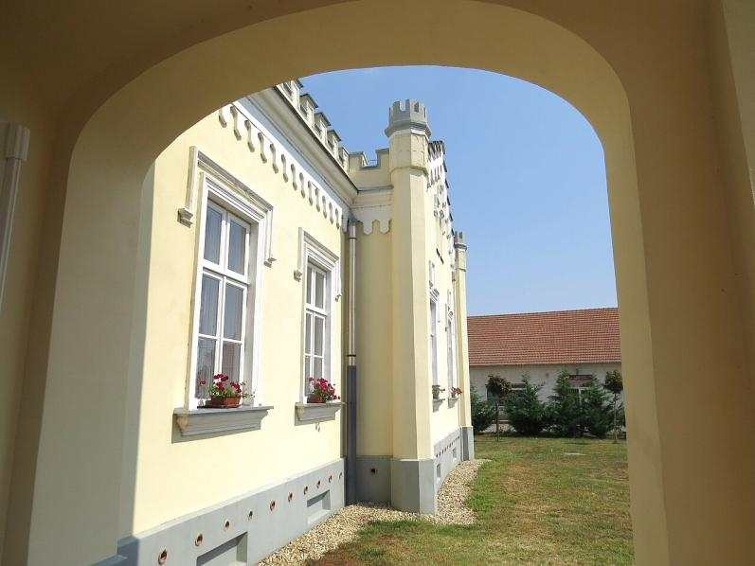
A Zsákai Rhédey kastély - keleti szárnyának homlokzata, 1858

Slide 49
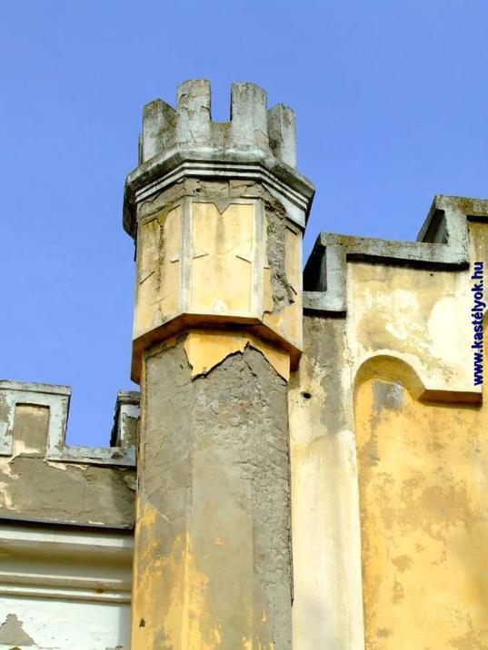
Zsákai Rhédey - kastély 1858
(részlet)

Slide 50
PESTI VIGADÓ, BUDAPEST
1859–1865
TERVEZŐ-ÉPÍTÉSZ
FESZL FRIGYES

Slide 51
Építési adatok: 1829–1833 (először)
1859–1865 (újjáépítés)
Megnyitás: 1833 és 1865
Rekonstrukciók évei: 2004–2014
Építési stílus: klasszicista majd romantikus Tervező : Pollack Mihály (először) Feszl Frigyes (mostani)

Slide 52
A mai Pesti Vigadó elődépülete a magyar klasszicizmus kiemelkedő építésze, Pollack Mihály (1773–1855) egyik ünnepelt pesti építész alkotása volt, amely francia elnevezéssel „Redoute"-ként vált ismerté.
Az épület, amelynek a szívében a nagy méretű táncterem helyezkedett el, az akkori pesti városmag északi részén, a Duna-parthoz közel emelkedett.
A régi Vigadót a szabadságharc idején, 1849. május 15-én a budai Várat védő Heinrich Hentzi osztrák tábornok ágyúval szétlövette.
Tizenhat évig állt az eredeti, Pollack tervezte épület, amelynek szétágyúzása után újabb tizenhat évnek kellett eltelnie, amíg a megsemmisült épület helyett felépült az új Vigadó palotája.

Slide 53
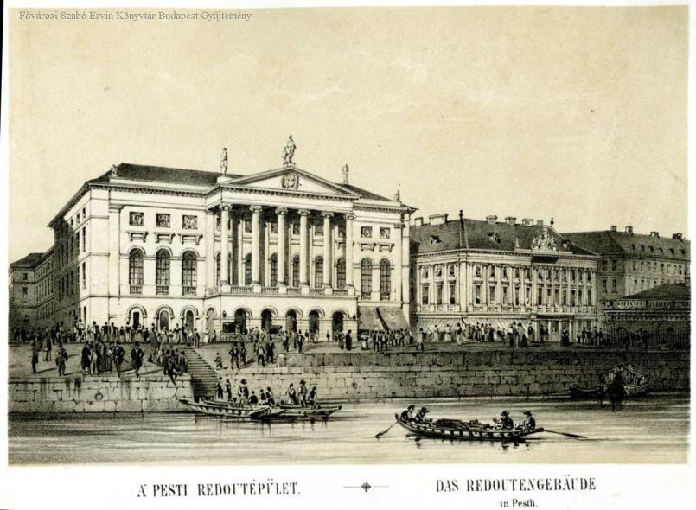
Pollack Mihály: A pesti Redoute épülete 1845-ben. 1829-1833, Rudolf Alt rajza, F. J. Sandmann metszete (Forrás: FSZEK Budapest Gyűjtemény)

Slide 54
A megsemmisült Redoute helyén Feszl tervei alapján emelt új épületet ugyan az építkezés során szintén Redoute-nak nevezték, később a megnyitásakor Vigardának – az utóbbi nevet a pestiek sokat gúnyolták, és helyette sokáig továbbra is a Redoute nevet használták, míg végül a Vigadó név állandósult.
Három utcai homlokzata közül a Dunára tekintő a legmonumentálisabb, öttengelyes, középső részét egytengelyes szélső fogják közre.
A II. világháborúban súlyosan megsérült az épület. A főhomlokzat rekonstrukciója már zajlott, mikor 1954-ben felvették a műemlékjegyzékbe, forráshiány miatt csak az ötvenes évek végén engedélyezték az épület újjáépítését.

Slide 55
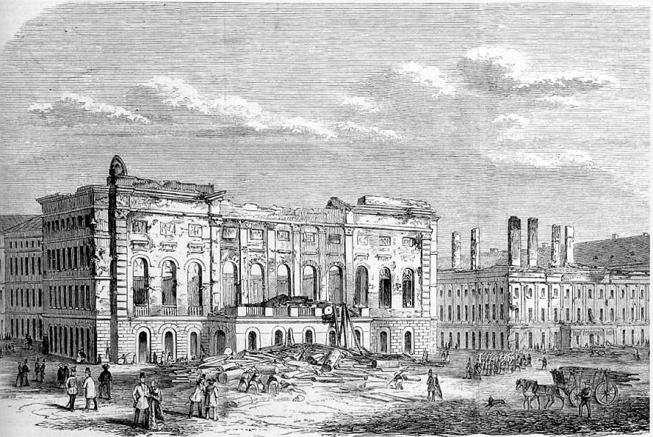
Pollack Mihály: A szétbombázott pesti Redoute épülete, 1849-ben

Slide 56
A munkálatok 1968-ban kezdődtek és a Vigadó helyreállítása 1979 decemberére készült el, melynek során a díszterem belmagasságát öt méterrel csökkentették, hogy a Magyar Hanglemezgyártó Vállalat stúdiófelvételei, a Magyar Rádió és Televízió helyszíni közvetítései, élő hangversenyek és bálok tartására egyaránt alkalmas legyen.
A felújítás során került a díszlépcsőházba a színes üvegablakú opeion, Hock József dunabogdányi művész munkája.
Eredeti tervek és fényképek alapján készültek a dísztermi, romantikus stílusú tükrös konzolasztalok, a sárgaréz csillárok, falikarok és a lépcsőházi kandeláberek.
Az újjáépített Vigadó 1980. március 15-én nyílt meg a nagyközönség előtt bál- és koncertteremként, kiállítóhelyként.
Az első bált 1833 januárjában rendezték, és mivel az épületben volt Pest egyedüli koncertterme, így itt koncertezett Erkel Ferenc és Liszt Ferenc is.

Slide 57
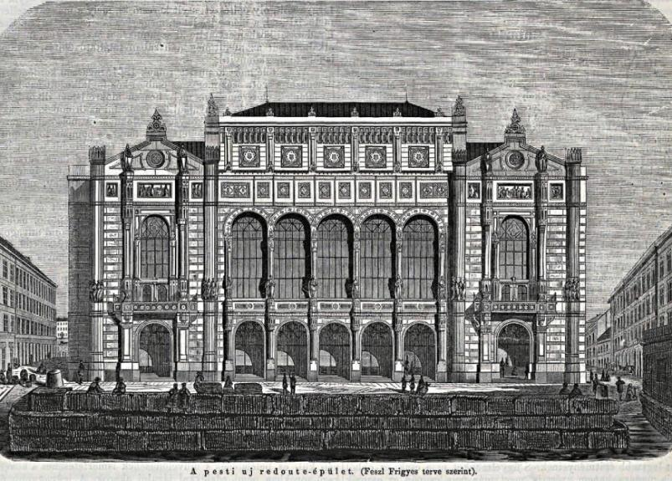
Feszl Frigyes: Az új pesti Redoute épülete 1862-ben
Vasárnapi Ujság illusztrációja, 1862.

Slide 58
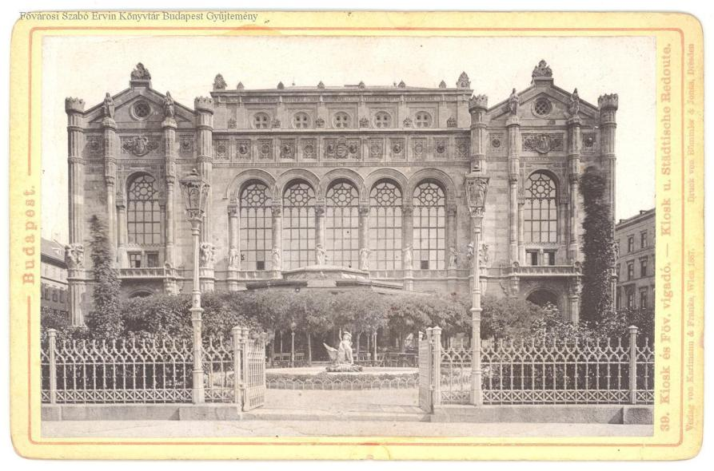
Feszl Frigyes: A Pesti Vigadó, 1887, körül 1859-1867 (Fotó: FSZEK Budapest-képarchívum)

Slide 59
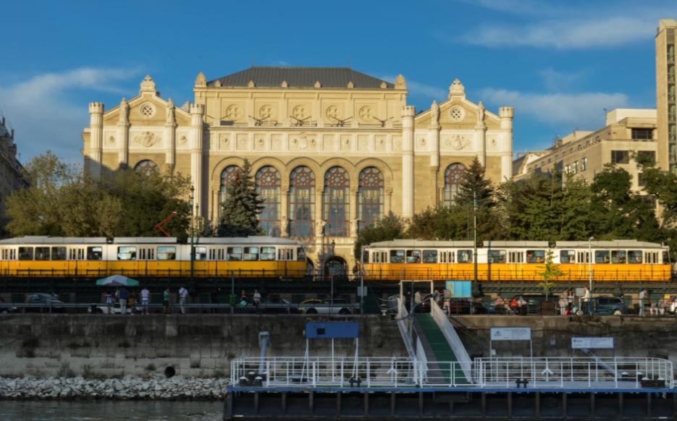
Feszl Frigyes: Pesti Vigadó, 1859-1867

Slide 60
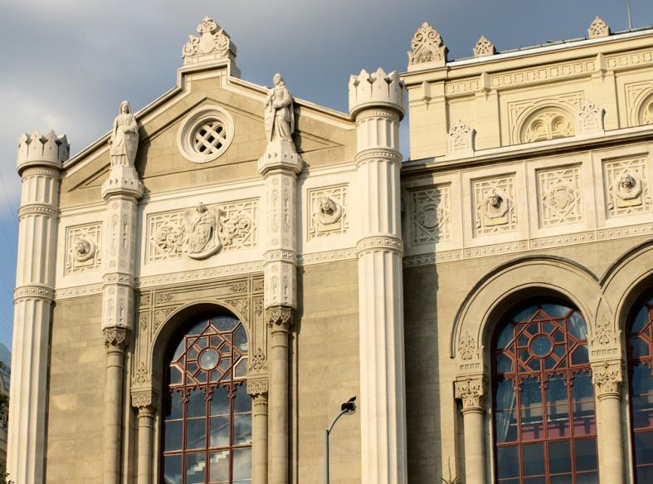
Feszl Frigyes: Pesti Vigadó: A bal oldali rizalit részlete, 1859-1867

Slide 61
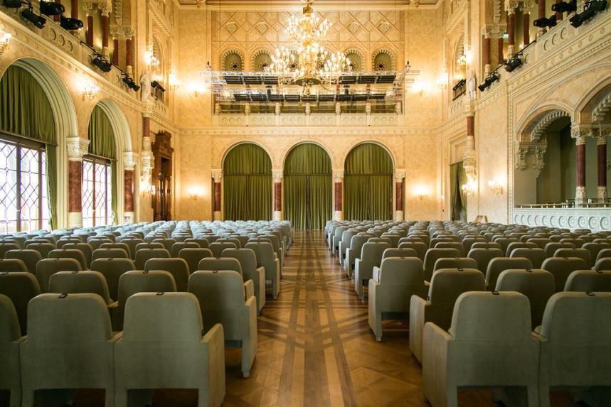
Feszl Frigyes: Pesti Vigadó: 1859-1867, Díszterem befogadóképessége
széksoros elrendezés esetén: max.600 fő, állófogadás esetén: 500 fő

Slide 62
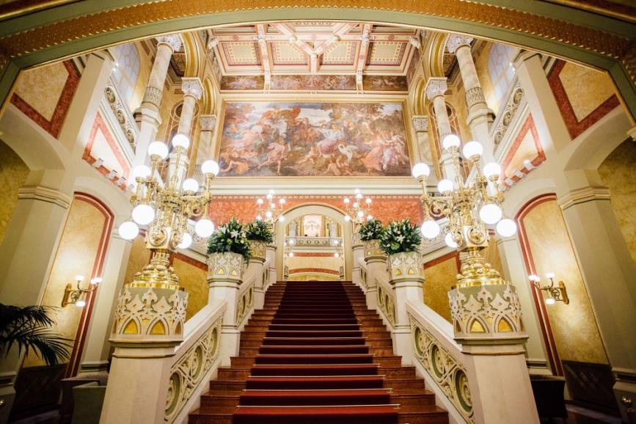
Feszl Frigyes: Pesti Vigadó – Díszlépcső, (főlépcső), 1859-1867

Slide 63
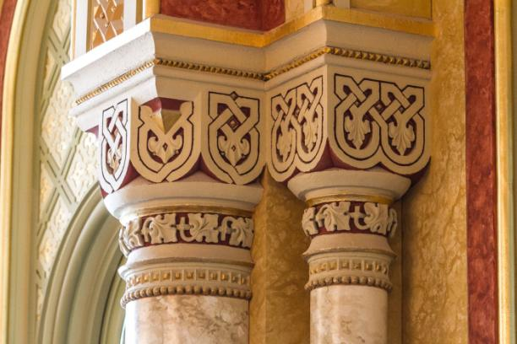
Feszl Frigyes: Pesti Vigadó, 1859-1867
HA MEGNYITOD AZ ALÁBBI LINKET, TOVÁBBI JÓ
MINŐSÉGÚ KÉPRÉSZLETEKET TALÁLSZ!!!
https://welovebudapest.com/cikk/2014/03/14/regi-fenyeben-a-pesti-vigado/

Slide 64
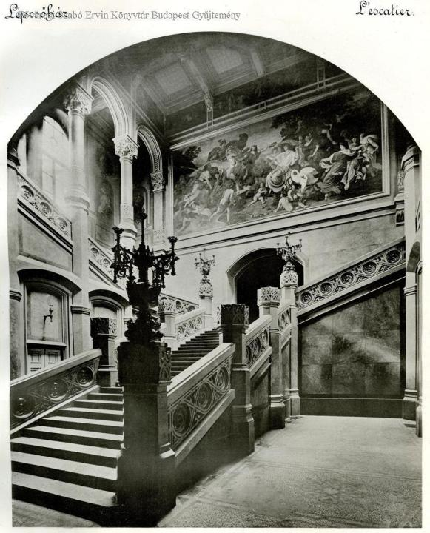
Feszl Frigyes
Pesti Vigadó
A Vigadó lépcsőháza
1893
Weinwurm Antal
felvétele
(Fotó: FSZEK Budapest Gyűjtemény)

Slide 65
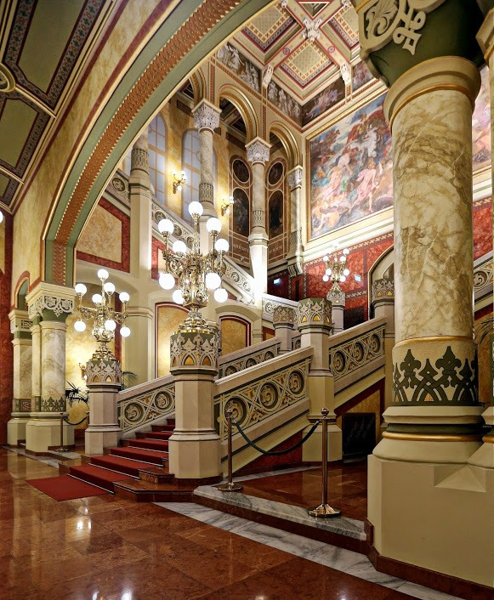
Feszl Frigyes
Pesti Vigadó
1859-1867
A Vigadó lépcsőháza

Slide 66
Feszl Frigyes
Pesti Vigadó
1859-1867

Slide 67
Feszl Frigyes: Pesti Vigadó, 1859-1867, A dísz-lépcső feletti színes ablak, 2020-ban, Fotó:Thaler Tamas

Slide 68
Feszl Frigyes: Pesti Vigadó, 1859-1867, A dísz-lépcső feletti színes ablak, 2020-ban, Fotó:Thaler Tamas

Slide 69
VÁRKASTÉLY, VASVÖRÖSVÁR
(ERDŐDY-KASTÉLY)
BURGENLAND, AUSZTRIA
1862-1864
TERVEZŐ: WÉBER ANTAL

Slide 70
Wéber Antal: Erdődy - kastély, Vasvörösvár – Várkastély, Burgenland, Ausztria, 1862-1864

Slide 71
Mai kastélyának elődje egy középkori vizivár volt, melyet a Pinka vize vett körül és 1540 körül pusztult el. Helyette az Erdődyek a 17. században építették fel a régi kastélyt, melyet 1810-ben bontottak le
1860-ban Gróf Erdődy István először Ybl Miklóst bízta meg az új kastély tervezésével, aki azt nem fogadta el.
Végül 1862 és 1864 között épült fel a mai kastély Wéber Antal tervei szerint bizánci-mór stílusban. A kastély 1971-óta a tartomány birtoka. Az Erdődy-kastély Vasvörösváron, Burgenland (Ausztria) területén található.
Az épület Ausztria egyik legszebb kastélyai közé tartozik.
Thaly Kálmán itt akadt rá az addig a széles szakmai közönség előtt lappangó Rákóczi levéltárra.
1924-ben a kastély a gyűjteményeivel együtt kiégett.

Slide 72
Wéber Antal: Vasvörösvár – Várkastély, Burgenland, Ausztria
1862-1864

Slide 73
Wéber Antal: Vasvörösvár – Várkastély – bejárat , Burgenland, Ausztria
1862-1864

Slide 74
Wéber Antal: Vasvörösvár – Várkastély, (részlet), Ausztria
1862-1864

Slide 75
Wéber Antal: Vasvörösvár – Várkastély, (részlet), Burgenland
Ausztria, 1862-1864

Slide 76
Wéber Antal: Vasvörösvár – Várkastély, A kastély elölnézete
Burgenland, Ausztria
1862-1864

Slide 77
Wéber Antal
Vasvörösvár – Várkastély
(részlet)
Burgenland, Ausztria
1862-1864
A kastély hátsó része, ahol a mór elemek nagyon jól láthatók

Slide 78
Wéber Antal: Vasvörösvár – Várkastély, (részlet)
Burgenland, Ausztria , 1862-1864

Slide 79
Wéber Antal: Vasvörösvár – Várkastély, Kápolna, Ausztria , 1862-1864
A kastély kápolnája, ahol közel száz házasságkötési ceremónia kerül megtartásra egy év alatt.

Slide 80
MAGYAR ROMANTIKA
VALLÁSI ÉPÍTMÉNYEI

Slide 81
SZEPLŐTELEN FOGANTATÁS TEMPLOM, FÓT
1845-1855
TERVEZŐ: YBL MIKLÓS

Slide 82
Ybl Miklós: Szeplőtelen Fogantatás templom, Fót.1845-1855

Slide 83
A Szeplőtelen fogantatás templom Fót egyik legismertebb nevezetessége.
Ybl Miklós tervei alapján, romantikus stílusban épült
1845 és 1855 között.
A templomot Károlyi István gróf építtette a XIX. század derekán, méghozzá egy mesterséges dombra.
Ki kellett ugyanis védeni az altemplom beázását, mert itt kapott helyet a Károlyi család síremléke. A jobboldali mellékhajó oltárképe Szent Franciskát ábrázolja, de a hagyomány úgy tartja: valójában Károlyi grófot és családját örökítette meg a képen a festményt készítő Karl von Blaas.
A templom orgonáját maga Liszt Ferenc is kipróbálta 1856-ban
A templom tornyai 45 méter magasak. A homlokzaton a Szeplőtelen Szűz 3 méter magas szobra látható – a 18 mázsás ércszobor Anton Fernkorn alkotása.
A templom arab és mór motívumokkal díszített. Leggyakrabban használt elemei a virágminta és a hatágú csillag.

Slide 84
Ybl Miklós: Szeplőtelen Fogantatás templom, Fót.1845-1855
A templom alaprajzi elrendezése (a háromhajós bazilikális elrendezés, a főhajónál rövidebb egyenes záródású két mellékhajó, a kripta feletti emelt szentély) német román kori templomokra emlékeztet.

Slide 85
Ybl Miklós
Szeplőtelen Fogantatás templom,Fót.
1845-1855
Ma a Vigadó mellett ez a templom a magyar romantika legjelentősebb alkotása.
A homlokzaton a Szeplőtlen Szűz 3 méter magas ércszobra látható.

Slide 86
Anton Fernkorn
Mária Immaculata
(Szeplőtelen Boldogasszony)
1853
Ércszobor
3 m
Szeplőtelen Fogantatás templom, Fót.

Slide 87
Ybl Miklós
Szentély
Szeplőtelen Fogantatás templom, Fót
1845-1855

Slide 88
Károlyi István a kép megrendelésekor arra kérte fel az oltárképet készítő Karl Blass-t, hogy családtagjainak arcvonásait tüntesse fel az alkotáson.
A háttérben felbukkanó öreg koldus alakjában a megrendelő, Károlyi István gróf vonásai fedezhetők fel.
A térdelő hölgy a gróf első felesége, Dijon Georgina, akivel 7 évig, felesége haláláig élt házasságban Károlyi István.
A gróf második felesége Eszterházy Franciska. A második feleség alakja Szent Franciska ábrázolásában jelenik meg.
A háttérben megfestett angyal alakjában a gróf korán meghalt lányát, Erzsébet kisasszonyt láthatjuk, aki 18 évesen 1840-ben Rómában balesetet szenvedett.
A képen látható kisgyerekek, Károlyi István fiai: Károlyi Sándor és Károlyi Ede.

Slide 89
Karl Blass
Szent Franciska

Slide 90
Ybl Miklós Szeplőtelen Fogantatás
Templom
menyezet
Fót
1845-1855

Slide 91
DOHÁNY UTCAI ZSINAGÓGA BUDAPEST
1854-1859
TERVEZŐ: LUDWIG FÖRSTER
ÉPÍTÉSZ: FESZL FRIGYES

Slide 92
Világi és vallási vezetőkből álló testület 1845-ben döntötte el a templomépítést.
Az épületre kiírt pályázatot a bécsi zsinagóga tervezője, Ludwig Förster német építész nyerte el. zsinagóga azon a telken, ahol eredetileg Herzl Tivadar, a cionizmus atyjának szülőháza állt.
Az 53 méter hosszú, 26 méter belmagasságú templomban 3000 ülőhely található.
Két, kupolás tornya 44 méter magas. Mivel az építés során a német tervező távol volt, a belső szentélyt és a festést a Vigadó építésze, Feszl Frigyes tervezte.
Így az 1859. szeptember 6-án felavatott épület az osztrák és a magyar romantikus építészet két kiváló alkotójának a keze munkáját is magán hordozza.

Slide 93
Így az 1859. szeptember 6-án felavatott épület az osztrák és a magyar romantikus építészet két kiváló alkotójának a keze munkáját is magán hordozza.
Ősi előírások szabják meg (vagy éppenséggel ösztönzik) a zsinagógaépítő munkáját.
Mindenekelőtt a zsinagóga homlokzatának keletre, Jeruzsálem felé kell néznie: ezért keletkezett egy kisebb törésvonal a Dohány utcai zsinagóga bejáratánál, ami eltér az utca irányától.
Ma az Emánu-Él zsinagóga után a világ második legnagyobb és Európában – az amszterdamival együtt – a legmonumentálisabb zsinagógája.

Slide 94
Ludwig Förster: A Dohány utcai zsinagóga homlokzati rajza, 1854
(Forrás: FSZEK Budapest Gyűjtemény)

Slide 95
Ludwig Förster: Feszl Frigyes, A Dohány utcai zsinagóga, Budapest,1854-1859
1894 körül, Klösz György felvétele (Fotó: FSZEK Budapest Gyűjtemény)

Slide 96
Ludwig Förster: Feszl Frigyes, A Dohány utcai zsinagóga BudapesT, 1854-1859

Slide 97
Ludwig Förster: Feszl Frigyes: A Dohány utcai zsinagóga Budapest,1854-1859

Slide 98
Ludwig Förster
Feszl Frigyes
A Dohány utcai zsinagóga, Budapest
1854-1859
A Dohány utcai zsinagóga Magyarország egyik legjelentősebb romantikus stílusú szakrális épülete, tervezője Ludwig Förster volt. A főhomlokzatát a két hagymakupolát idéző tornyok határozzák meg, amelyek 43 méter magasak.

Slide 99
Ludwig Förster, Feszl Frigyes, A Dohány utcai zsinagóga Budapest, 1854-1859

Slide 100
Ludwig Förster, Feszl Frigyes, A Dohány utcai zsinagóga Budapest, 1854-1859

Slide 101
Ludwig Förster
Feszl Frigyes
A Dohány utcai zsinagóga, Budapest
1854-1859
A Dohány utcai zsinagóga oromzatának részlete

Slide 102
A Dohány utcai zsinagóga homlokzatán héberül a Mózes II. könyvéből vett idézet olvasható, amely magyarul a következőként hangzik: „És készítsenek számomra szentélyt, hogy közöttük lakozzam.” (Fotó: Both Balázs/pestbuda.hu)

Slide 103
Ludwig Förster
Feszl Frigyes
A Dohány utcai zsinagóga, Budapest
1854-1859
A főhomlokzat gazdag kerámiadíszeit a kőbányai Lechner-gyárban készítették (Fotó: Both Balázs/pestbuda.hu)

Slide 104
A Dohány utcai zsinagóga boltíves ablaka

Slide 105
Ludwig Förster: Feszl Frigyes, A Dohány utcai zsinagóga, Budapest
1854-1859, A frigyszekrény, előtte a tóraolvasó-asztallal (Fotó: Both Balázs/pestbuda.hu)

Slide 106
Ludwig Förster: Feszl Frigyes, A Dohány utcai zsinagóga, Budapest
1854-1859, A zsidóság legfőbb szimbólumai a Dohány utcai zsinagógában: Mózes kőtáblái a Tízparancsolattal és a Dávid-csillag (Fotó: Both Balázs/pestbuda.hu)

Slide 107
Ludwig Förster: Feszl Frigyes, A Dohány utcai zsinagóga- belsőtér, Budapest,1854-1859

Slide 108
Ludwig Förster: Feszl Frigyes, A Dohány utcai zsinagóga, ólomüveg ablak, Budapest,1854-1859

Slide 109
Ludwig Förster: Feszl Frigyes, A Dohány utcai zsinagóga, belsőtér Budapest,1854-1859

Slide 110
Ludwig Förster, Feszl Frigyes, A Dohány utcai zsinagóga-belsőtér Budapest, 1854-1859

Slide 111
Ludwig Förster, Feszl Frigyes, A Dohány utcai zsinagóga
mennyezetének díszítőfestése (Fotó: Both Balázs/pestbuda.hu) Budapest, 1854-1859

Slide 112
A Dohány utcai zsinagóga – csillár, Budapest

Slide 113
KECSKEMÉTI EVANGÉLIKUS TEMPLOM
1862-1863
Tervező: YBL MIKLÓS

Slide 114
A tervezéssel Ybl Miklóst bízták meg. 1863-ban szentelhették fel a romantikus stílusú, 34 x 23 méteres alapterületű, 34 méter magas, görög kereszt alaprajzú épületet.
A 20. században bazársort emeltek a templom köré, melyet csak az 1990-es években bontottak el.
A belsejében romantikus oltár, copf szószék, és egy neobarokk
orgona kapott helyet.
A templom 400 hívő számára tud biztosítani ülőhelyet, jelenleg egy, 1993-ban felszentelt harangja van.

Slide 115
Ybl Miklós
Kecskeméti Evangélikus templom
1862-1863

Slide 116
Ybl Miklós
Kecskeméti Evangélikus templom
1862-1863

Slide 117
Ybl Miklós: Kecskeméti Evangélikus templom

Slide 118
Ybl Miklós: Kecskeméti Evangélikus templom, (részlet), 1862-1863

Slide 119
Ybl Miklós: Kecskeméti Evangélikus templom, (részlet), 1862-1863

Slide 120
Ybl Miklós: Kecskeméti Evangélikus templom, oltár

Slide 121
Ybl Miklós: Kecskeméti Evangélikus templom

